Slide 1
“ Періодична система та періодичний закон хімічних елементів "
Урок у 8 класі КЗ Верхівцевського НВК
учитель Кукса Наталія Миколаївна.

Slide 2
Цілі:
Спроби класифікацій хімічних елементів
Періодична система хімічних елементів.
Будова атому.
Періодичний закон
Д.І. Менделєєва.
Біогарфія Д.І.Менделєєва.

Slide 3
Спроби класифікацій хімічних елементів
Класифікація -
це розподіл об'єктів
на групи
або класи за певними
ознаками
В хімії існують класифікації елементів, речовин, хімічних реакцій

Slide 4
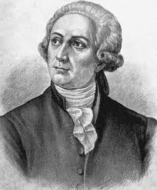
В кінці ХVІІІ ст. А.-Л. Лавуазьє запропонував першу класифікацію хімічних елементів. Він розділив прості речовини на метали і неметали. Така класифікація була недосконалою, але розподіл простих речовин, а також хімічних елементів на дві великі групи відіграло важливу роль у розвитку хімії.

Slide 5
Вчені об'єднали їх в окремі групи.
Прості речовини кожної групи отримали такі загальні назви:
Li, Na, K, Rb, Cs, Fr .(Ігрупа )легкі, м'які, легкоплавкі та у хімічних реакціях проявляють дуже високу активність.
Лужноземельні метали
Mg, Ca, Sr, Ba, Ra. (ІІгрупа)
Нагадують лужні метали, але з речовинами реагують не так енергійною.
Галогени
F, Cl, Br, I. 9 (vIIгрупа)
Найактивніші неметали. Взаємодіють з багатьма металами, продукти реакцій-солі.
Інертні гази
He, Ar, Kr, Xe, Rn. ( V III група)
Не вступають в хімічні реакції, бо складаються з атомів.
Лужні метали

Slide 6
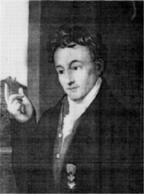
У ХІХ ст. німецький вчений
В. Деберейнер розподілив частину подібних елементів на тріади.
1 тріада - лужні елементи
2 тріада – лужноземельні
4 тріада – галогени.
Розмістив їх за збільшенням атомних мас.
Закономірність: напівсума елементів приблизно дорівнює відносній атомній масі середнього елемента.

Slide 7
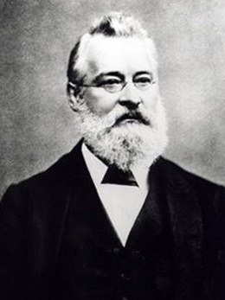
Він помітив, що в багатьох випадках кожний восьмий елемент є подібним до обраного за перший (таку особливість має звуковий ряд у музиці).
Тому таку закономірність виявлену цим ученим назвали правилом октав.
У 1865. англійський вчений
Дж. Ньюлендс розмістив відомі тоді хімічні елементи у ряд за зростанням відносних атомних мас.
H, Li, Be, B, C, N,
O, F, Na, Mg, Al, Si, P, S, Cl, K, Ca, Cr,
Ti, Mn, Fe…

Slide 8
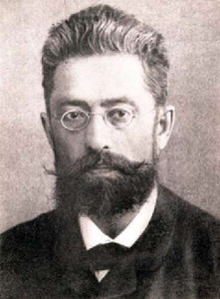
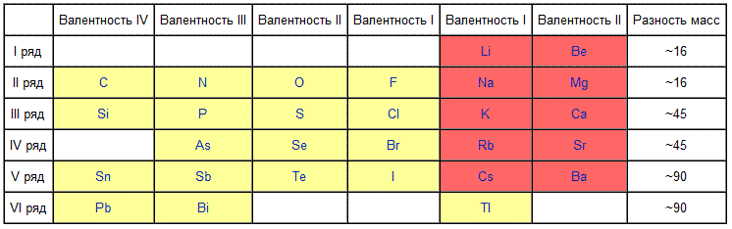
У 1864р. німецький хімік Л.Мейєр запропонував таблицю, в якій розмістив елементи за зростанням відносних атомних мас і відповідно до їх валентності. Однак деякі данні були помилковими або взагалі невідомими.

Slide 9
Періодична система Д.І. Менделеева.
Історія відкриття періодичного закону.
«Познавая бесконечное, наука сама бесконечна»
Д.І.Менделєєв

Slide 10
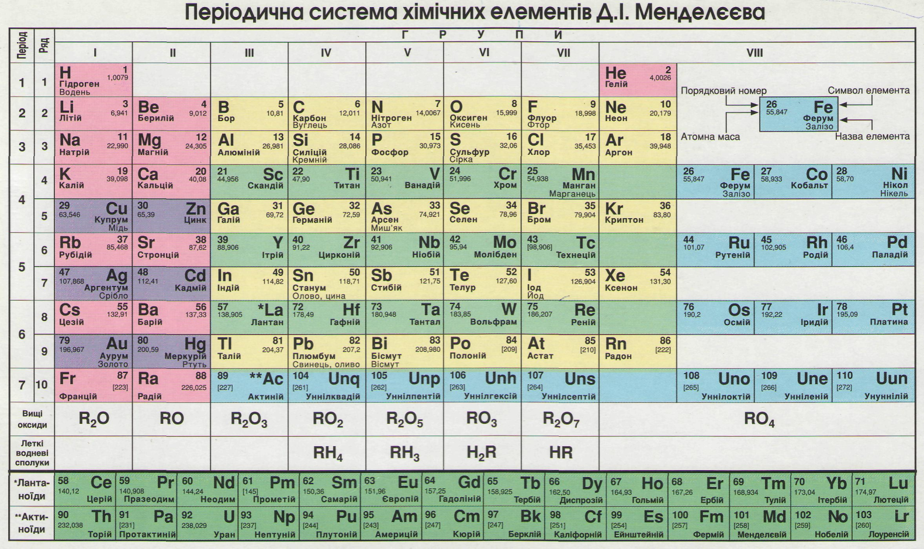
Періодична система хімічних елементів (таблиця Менделєєва) - класифікація хімічних елементів, що встановлює залежність різних властивостей елементів від заряду атомного ядра. Система є графічним виразом періодичного закону, встановленого російським хіміком Д. І. Менделєєвим в 1869 році.

Slide 11
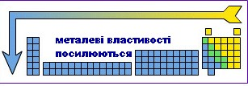
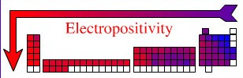
Група - вертикальний стовпчик у таблиці Менделєєва, у якому розміщені подібні за властивостями хімічні елементи.
У короткоперіодному варіанті Періодичної системи кожна група поділяється на підгрупи — головну (або А) і побічну (Б). До складу головної підгрупи входять елементи великих і малих періодів, а до складу побічних підгруп — тільки великих періодів і лише метали.
У групах у головних підгрупах виявляється подібність елементів (наприклад однакова вища валентність) та їхніх сполук (наприклад загальні формули вищих оксидів і водневих сполук).
У групах із зростанням порядкового номера металічні властивості елементів посилюються, а неметалічні послаблюються.

Slide 12
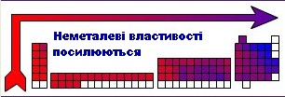
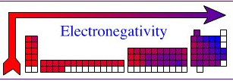
Періоди- горизонтальні ряди в таблиці Менделєєва. Періодів усього сім.
Періоди поділяються на малі, що складаються з одного ряду (1—3 періоди), і великі, що складаються з двох рядів (4—7 періоди).
У періодах добре помітна періодичність зміни властивостей елементів, простих речовин, утворених цими елементами, та їх сполук.
У періодах із зростанням порядкового номера елементів їх металічні властивості слабшають, а неметалічні посилюються.

Slide 13




Інформацію про будову атома дає:
Порядковий номер елементу
Номер групи
Номер періоду
Можна визначити, користуючись таблицею Менделєєва:
Число протонів в атомі
Число нейтронів
Число електронів
Заряд ядра атома
Кількість енергетичних рівнів
Кількість електронів на зовнішньому рівні

Slide 14
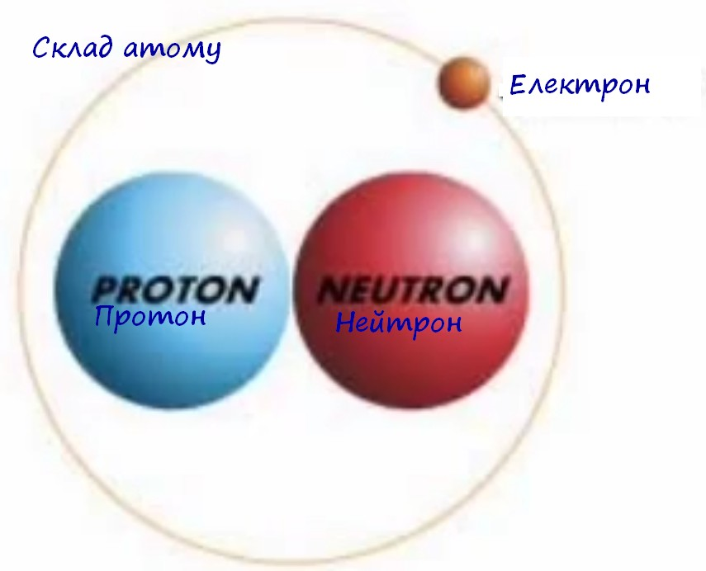
Теорія будови атома
Атом — це електронейтральна частинка, що складається з позитивно зарядженого ядра, нейтральних часток нейтронів і негативно заряджених електронів.
Ядра атомів складаються з елементарних частинок двох видів: протонів (p) і нейтронів (n). Сума протонів і нейтронів у ядрі одного атома називається нуклонним числом
де А — нуклонне число, N — число нейтронів, Z — число протонів.
Notes:
Ядра атомів складаються з елементарних частинок двох видів: протонів (p) і нейтронів (n). Сума протонів і нейтронів у ядрі одного атома називається нуклонним числом:

Slide 15
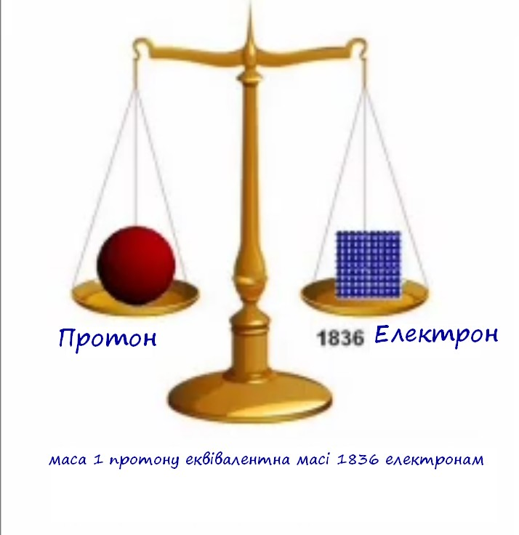
Маси протона та нейтрона приблизно однакові, їх приймають рівними 1
Атоми з однаковим зарядом ядра складають хімічний елемент.
Ізотопи — атоми одного й того ж елемента, які мають різне нуклонне число внаслідок різної кількості нейтронів у ядрі.

Slide 16
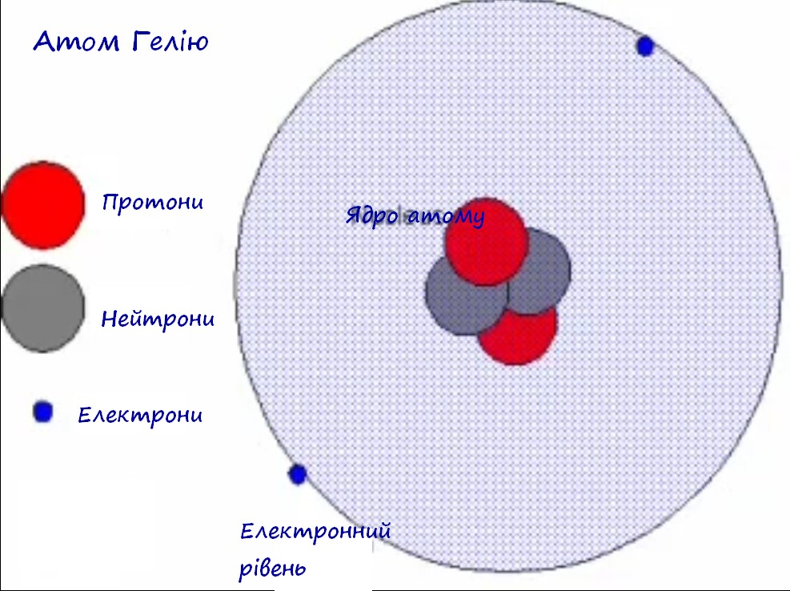
He₄²
He₄²
Число позитивно заряджених протонів у ядрі дорівнює числу негативно заряджених електронів, тобто атом у цілому електронейтральний
Notes:
He₄²Число позитивно заряджених протонів у ядрі дорівнює числу негативно заряджених електронів, тобто атом у цілому електронейтральний

Slide 17
Порядковий номер елементу – загальне число електронів у атомі, які утворюють електронну оболонку атома.
Порядковий номер елемента – кількість протонів у ядрі та заряд ядра Z
Електрони по різному притягуються до атома і утворюють електронні шари або рівні.
Номер періоду – кількість електронних шарів - n
Кожний електронний шар складається з електронних орбіталей певної форми. Кількість орбіталей визначається n² А орбіталь позначується клітинкою
Не може бути більш ніж 2 електрони на одній орбіталі. Кількість електронів на енергетичному
рівні 2 n²

Slide 18
Розподіл електронів по енергетичним рівням
Третій період 3 енергетичних рівня n=3 кількість орбіталей n²=9 електронів 2 n²=18
3 S² 3P⁶ 3d¹⁰
2 S² 2P⁶
1 S²
Другий період – 2 енергетичних рівня n=2 кількість орбіталей n²=4 електронів 2 n²=8
2 S²2P⁶
1 S²
Перший період – 1 енергетичний рівень n=1 кількість орбіталей n²=1 електронів 2 n²=2 1S²
Notes:
2P⁶

Slide 19
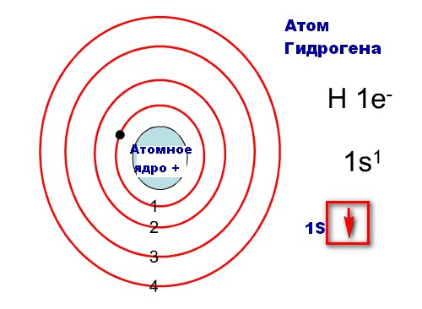
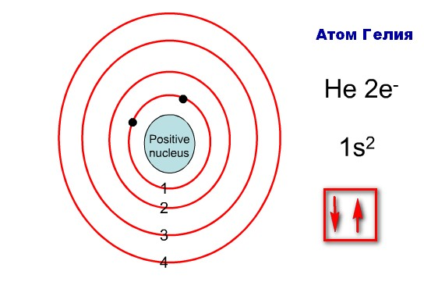
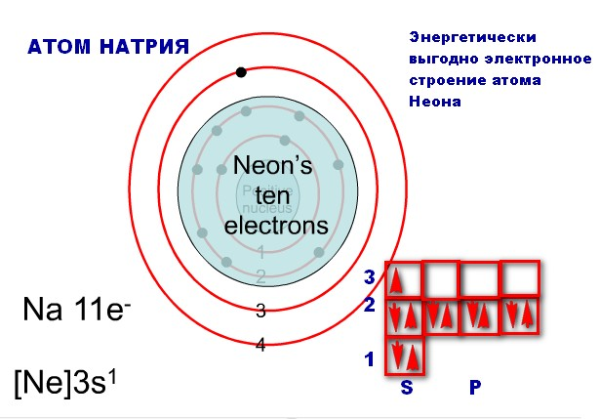
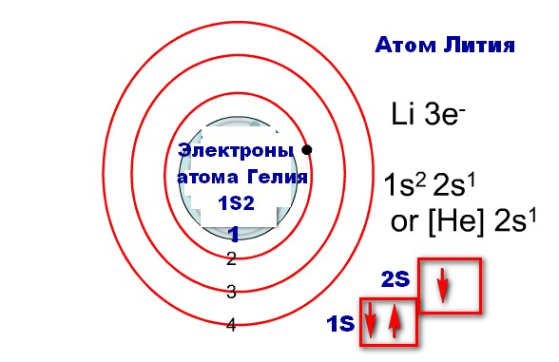
2Р
Notes:
2Р

Slide 20
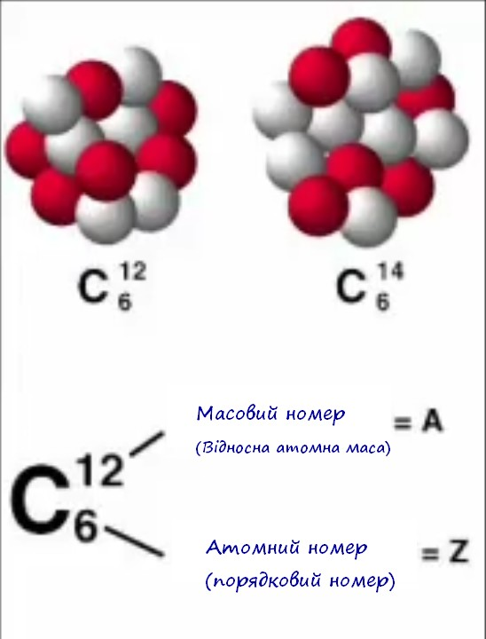
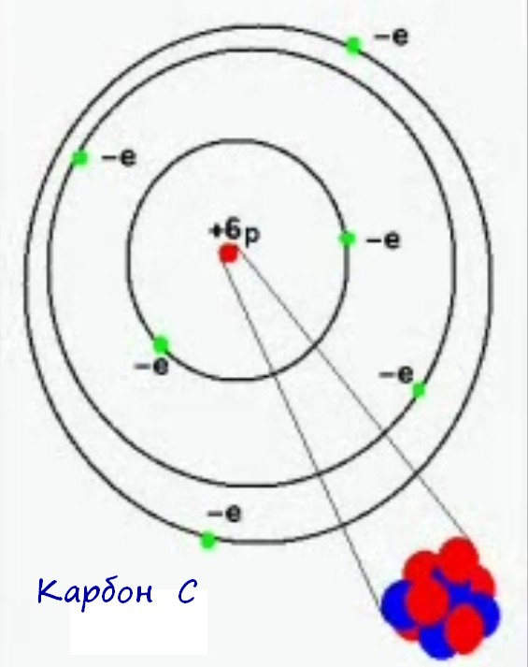

Slide 21
Фізичний зміст Періодичного закону
В атомах елементів із зростанням порядкового номера відбувається збільшення кількості протонів у ядрі й електронів, що обертаються навколо ядра. При цьому періодично повторюється будова зовнішнього енергетичного рівня. Оскільки властивості елементів багато в чому залежать від числа електронів на зовнішньому енергетичному рівні, то й вони періодично повторюються.
Сучасне формулювання Періодичного закону:
Властивості хімічних елементів, а також форми й властивості сполук елементів перебувають у періодичній залежності від заряду ядер їхніх атомів.

Slide 22
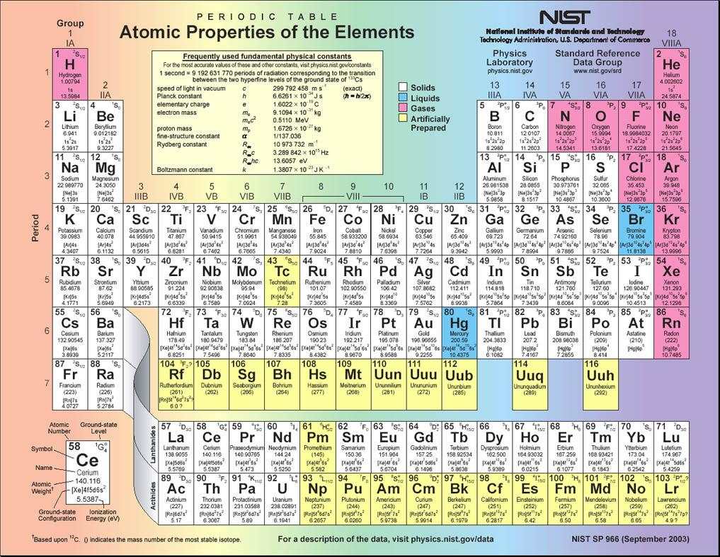
Подумайте:
В ядрі атома 30 протонів та 35 нейтронів. Який порядковий номер та відносна атомна маса елемента?

Slide 23

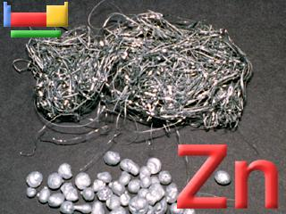

Slide 24
Знайти елементи за будовою їх електронних шарів:
a)1S²2S²
b)1S²2S²2P³
c)1S²2S²2P⁶3S¹
d)1S²2S²2P⁶3S²
а) одного періоду
б) однієї групи
в) назвати наведені елементи

Slide 25





Знайти елементи за будовою їх електронних шарів:
а) одного періоду
другого
1S²2S²
1S²2S²2P³
^{третього}
1S²2S²2P⁶3S¹
1S²2S²2P⁶3S²
б)однієї групи
Першої
1S²2S¹
1S²2S²2P⁶3S¹
^{Другої}
1S²2S²
1S²2S²2P⁶3S²

Slide 26
Періодичний закон відкритий Д. І. Менделєєвим в березні 1869 року при зіставленні властивостей всіх відомих на той час елементів і величин їхніх атомних мас (ваг). Термін «періодичний закон» Д.І.Менделеев вперше вжив у листопаді 1870, а в жовтні 1871 дав остаточне формулювання періодичного закону: «... властивості елементів, а тому і властивості утворених ними простих і складних тіл, знаходяться у періодичній залежності від їх атомних мас, та зарядів атомних ядер». Графічним (табличним) зображенням періодичного закону є розроблена Менделєєвим періодична система елементів.

Slide 27
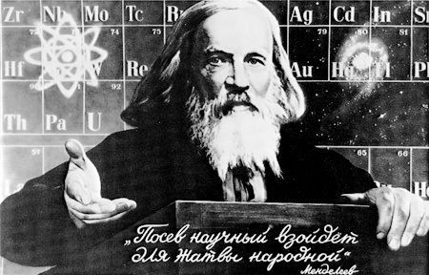
Д.І.Менделєєв

Slide 28
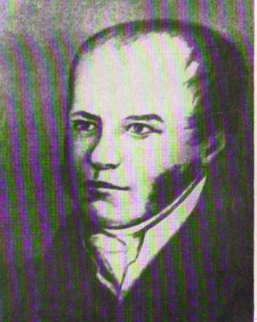
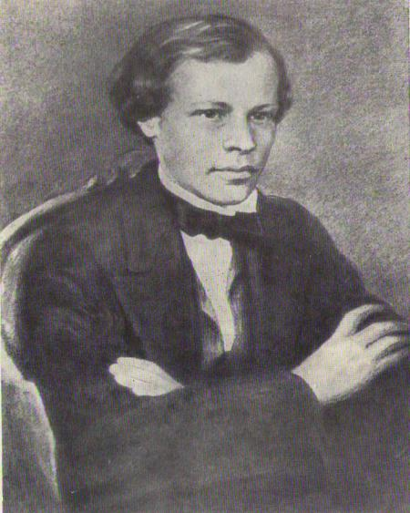
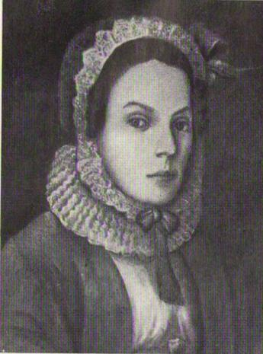
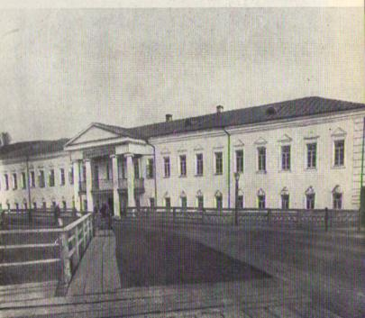
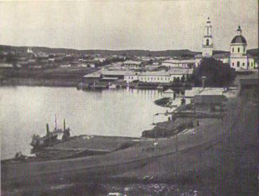
Дмитро Іванович Менделєєв народився 8 лютого1834 року у Тобольську, у родині директора місцевої гімназії. З 1850 р. навчався на фізико-математичному факультеті Петербурзького педагогічного інституту. У 1855 р. закінчив його з золотою медаллю
Іван Павлович Менделєєв,
батько вченого
Дмитро Іванович
Менделеев, 1885 год
Марія Дмитрівна Менделєєва,
мати вченого
Тобольська гімназія,
у якій вчився Д.І.Менделєєв
Вид Тобольска

Slide 29
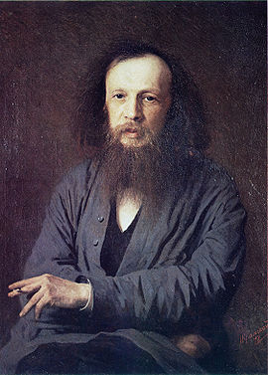
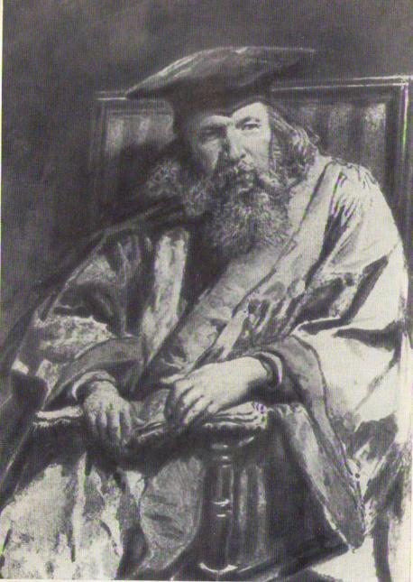
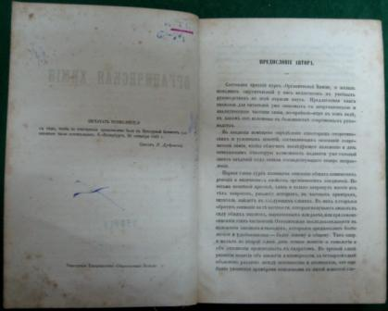
Був направлений учителем гімназії спочатку в Сімферополь, а потім в Одесу. У 1856 р. Дмитро Менделєєв відправився у Петербург і захистив магістерську дисертацію за темою «Про питомі об'єми», після чого на початку 1857 р. був прийнятий приват-доцентом на кафедру хімії Петербурзького університету. 1859 — 1861 р. він перебував у науковому відрядженні у Німеччині, у Гейдельберзькому університеті. У 1860 р. Менделєєв взяв участь у роботі першого міжнародного хімічного конгресу в Карлсрує. У 1861 р. Менделєєв написав перший у Росії підручник з органічної хімії. Навесні 1862 р. підручник був визнаний гідним повної Демидівської премії. У 1863 р. він отримав місце професора у Петербурзькому технологічному інституті, а в 1866 р. — у Петербурзькому університеті, де читав лекції з органічної, неорганічної і технічної хімії. У 1865 р. Менделєєв захистив докторську дисертацію за темою «Про сполуки спирту з водою».
перший у Росії підручник
з органічної хімії

Slide 30
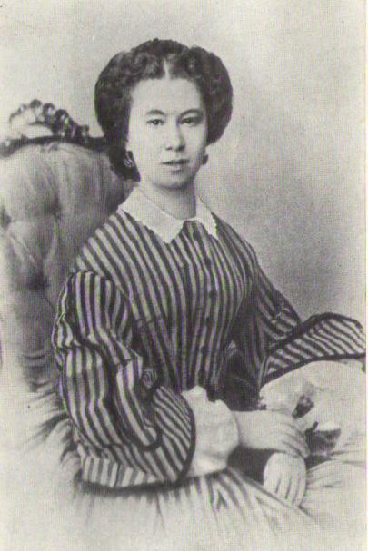
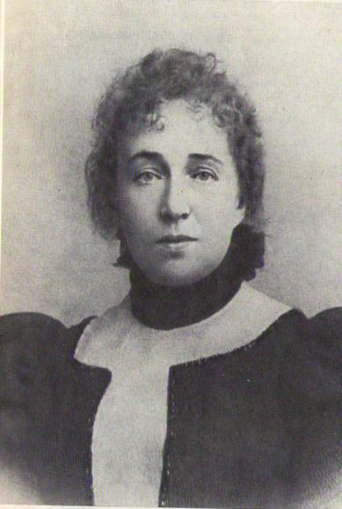
Ганна Іванівна Попова,
Друга дружина
Менделєєва
Феозва Микитична Лещова,
Дружина Менделєєва, 1860-е роки

Slide 31
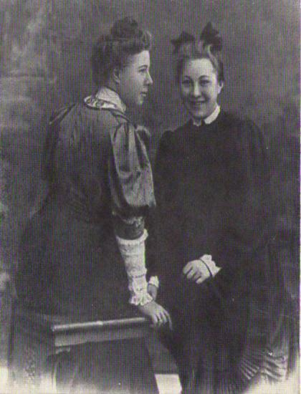
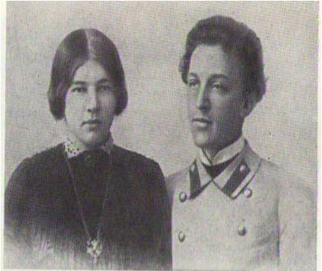
Дочка Д.І.Менделєєва – Ольга Трирогова
та його внучка Наталя
Дочка Менделєєва Люба
та її чоловік

Slide 32
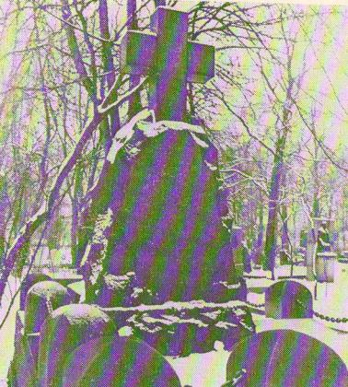
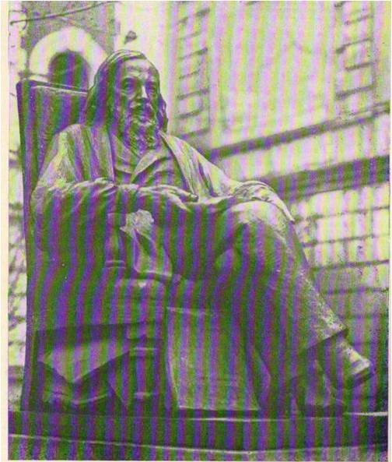
У наступні роки з-під пера Менделєєва вийшло ще кілька основних праць з різних розділів хімії. Його повна наукова і літературна спадщина величезна і містить 431 роботу. Праці Менделєєва отримали широке міжнародне визнання. Він був обраний членом багатьох академій наук, іноземних наукових товариств. Тільки Російська академія наук на виборах 1880 р. забалотувала його через внутрішні інтриги.
Пішовши в 1890 у відставку, Менделєєв брав активну участь у виданні Енциклопедичного словника Брокгауза й Ефрона, був консультантом у пороховій лабораторії при Морському міністерстві. Провівши необхідні дослідження, усього за три роки він розробив ефективний склад бездимного пороху. У 1893 р. Менделєєв був призначений хранителем (керівником) Головної палати мір і ваги.
Помер у лютому 1907 р. в Санкт-Петербургу від запалення легень.
Могила Д.І.Менделєєва
на Волковому кладовищи
Пам'ятник Д.І.Менделєєву

Slide 33
Прочитати § §4-6
Домашнє завдання.
Вивчити конспект

